Slide 1
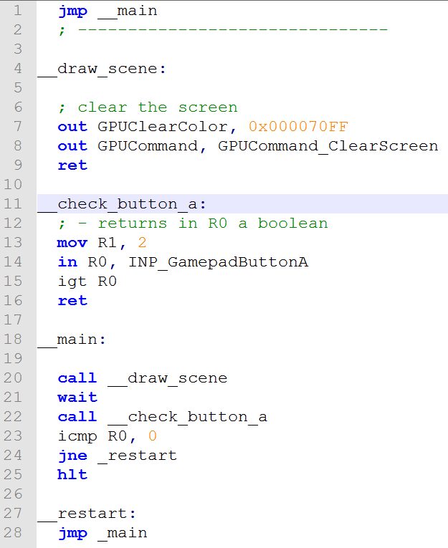




ROM de
Programa
ROM de
Video
ROM de
Audio
Instrucciones
+ Datos
Lista de imágenes
Lista de sonidos
…
…
0
1
0
1

Slide 2



compile.exe
assemble.exe
VBIN

Slide 3




(importar ó convertir
otros archivos)
compile.exe
assemble.exe
VBIN
png2vircon.exe
packrom.exe
PNG
VTEX
wav2vircon.exe
WAV
VSND

